Slide 1
Сложение многозначных чисел.

Slide 2
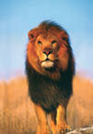
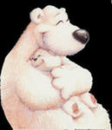
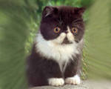
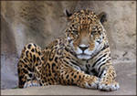
23
25
12
72
21
63:3
24х3
60:5
46:2
75:3

Slide 3
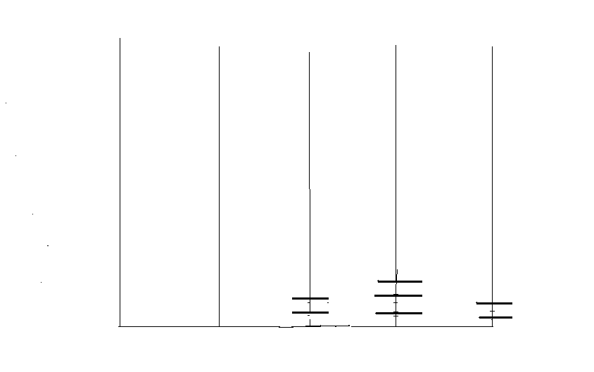

Slide 4
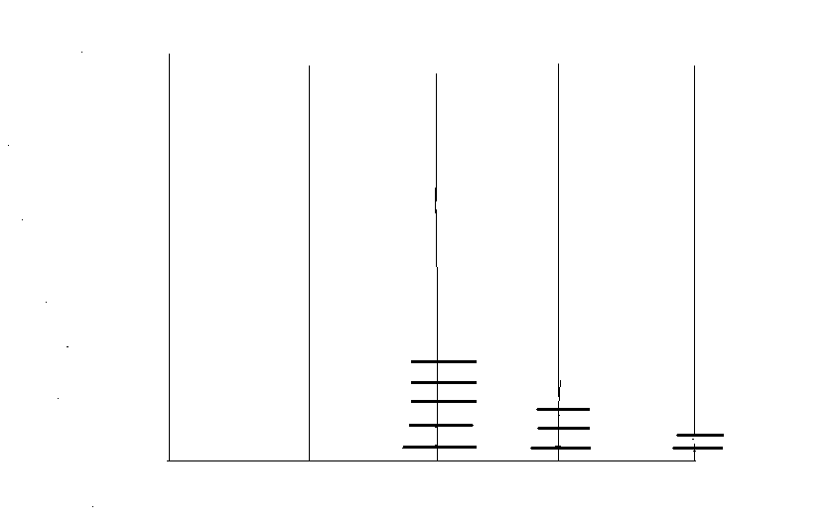

Slide 5
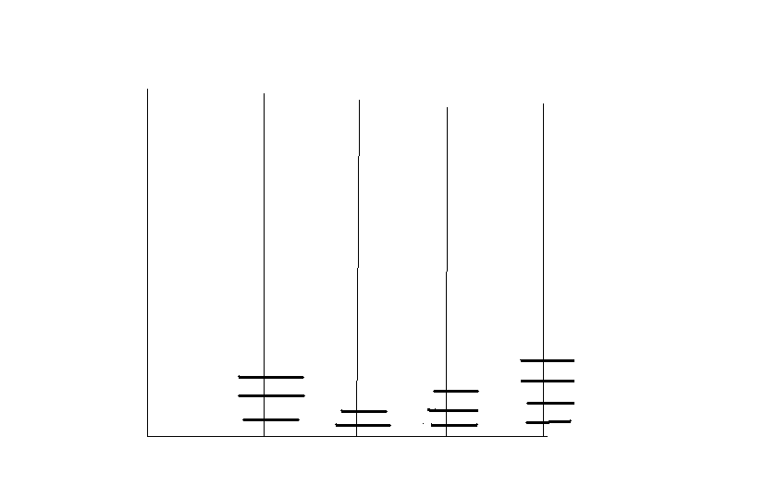

Slide 6
1) 9 000 + 1 000 =10 000
тысячу

Slide 7
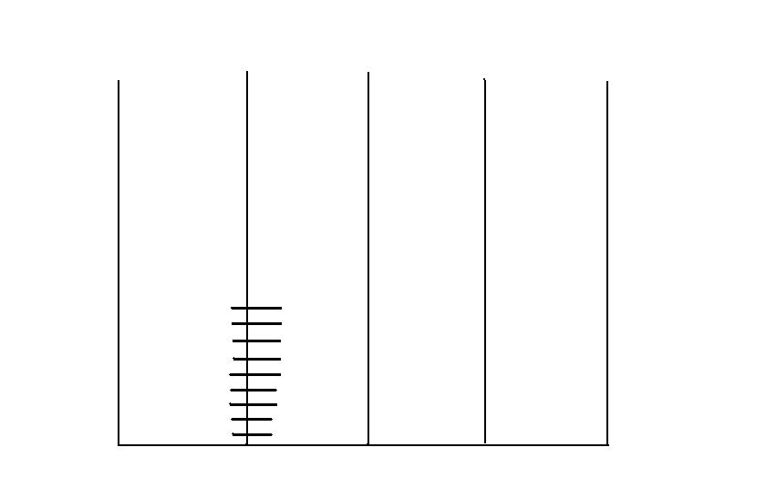
9
0
0
0

Slide 8
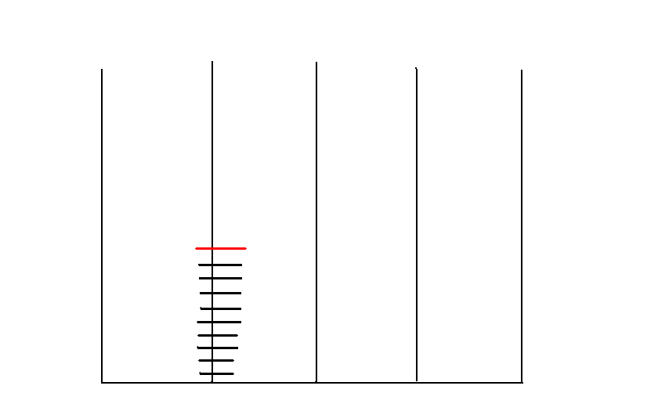
0
0
0
0

Slide 9
2) 9 999 + 1 = 10 000
9 990 + 10 = 10 000
9 900 + 100 = 10 000

Slide 10
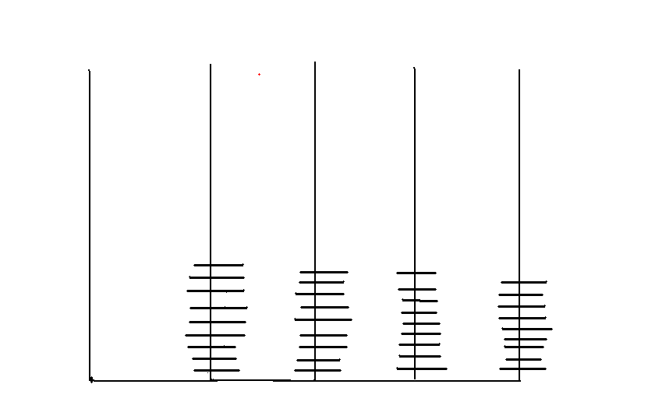
9
9
9
9

Slide 11
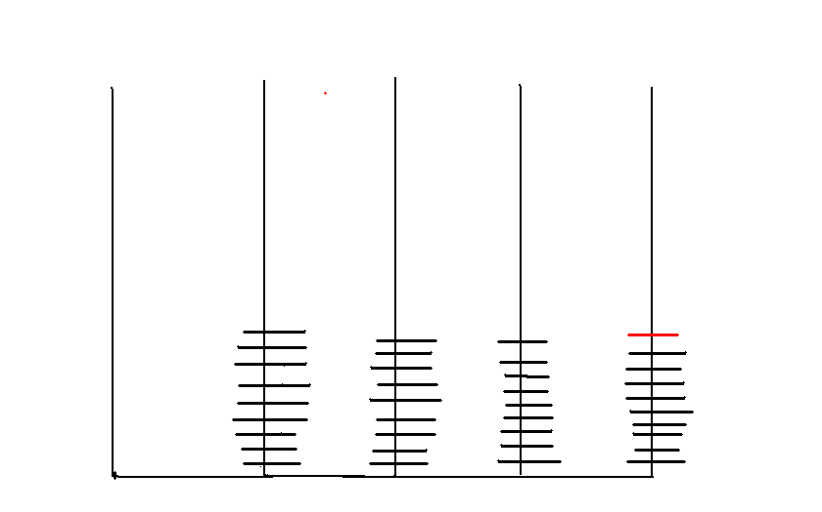

Slide 12
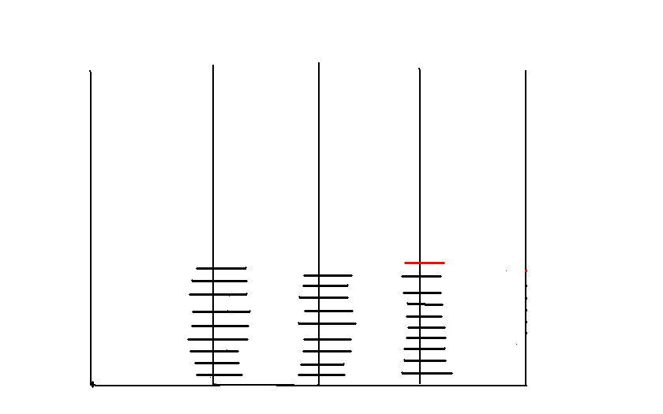

Slide 13
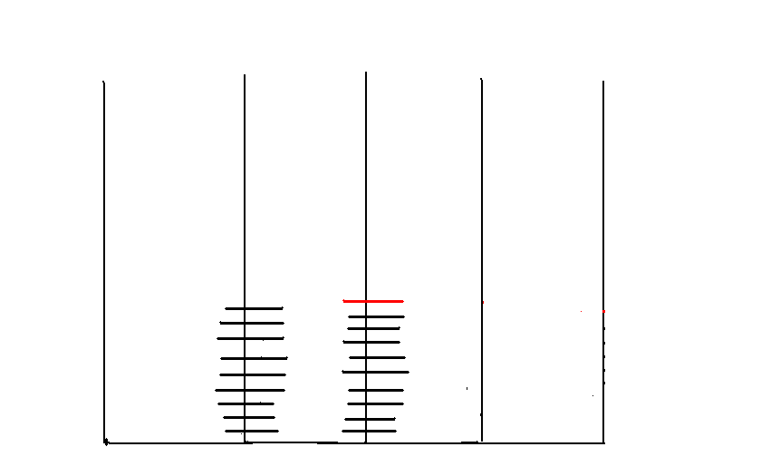

Slide 14
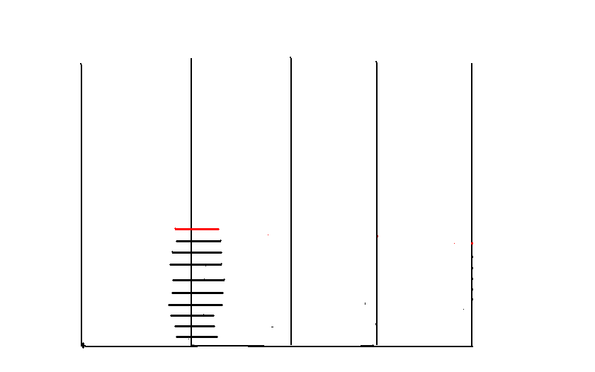

Slide 15
3) 79999
80000
80001
19999
20000
20001
49999
50000
50001
89999
90000
90001
39999
40000
40001

Slide 16
4)69990
70000
70010
29990
30000
30010
59990
60000
60010

Slide 17
79900
5)
80000
80100
19900
20000
20100
49900
50000
50100
89900
90000
90100

Slide 18
39900
40000
40100
69900
70000
70100
29900
30000
30100
59900
60000
60100

Slide 19
6)
79000
80000
81000
19000
20000
21000
49000
50000
51000
89000
90000
91000

Slide 20
39000
40000
41000
69000
70000
71000
29000
30000
31000
59000
60000
61000

Slide 21
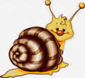

Slide 25
